Slide 1
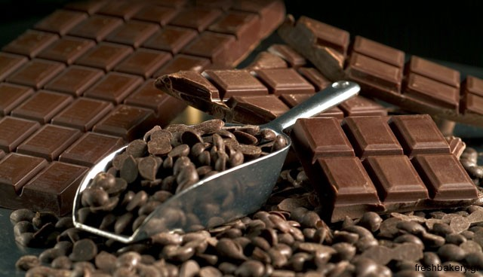
Ιστορία Της Σοκολάτας

Slide 2
Ξεκίνησε το 600μ.Χ. όταν οι Μάγια μεταναστεύουν από τη σημερινή Γουατεμάλα στο σημερινό Μεξικό μεταφέροντας εκεί και την καλλιέργεια κακάο . Από οι κόκκοι κακάο το 1000 μέχρι το 1200 μ.Χ. χρησιμοποιούταν ως χρήματα από τους κατοίκους της Κεντρικής Αμερική . Το 1502 ο Χριστόφορος Κολόμβος παίρνει μαζί του ως ενθύμιο, λίγους κόκκους . Το 1828 η πρώτη μέθοδος αποχωρισμού του βουτύρου του κακάο από τη σοκολάτα ευφερίσκεται στην Ολλανδία. Το 1848 στη Γαλλία ανοίγει το πρώτο κατάστημα σοκολάτας . Τέλος το 1904 το πρώτο βιομηχανικό στιγμιαίο ρόφημα σοκολάτας παρασκευάζεται στη Γαλλία .

Slide 3
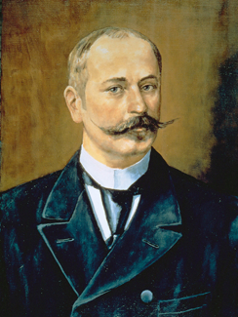
Η σοκολάτα δεν ήταν ποτέ ίδια πριν φτάσει στην Ελβετία
Το 1879 ο Ροδόφλος Lindt ήθελε να φτιάξει πιο μαλακή, απολαυστική στο στόμα και απαλή σοκολάτα .. Ο νεαρός Ελβετός άφησε το εργοστάσιο, όπου έκανε τα πειράματά του και κατά τα φαινόμενα ξέχασε τη μηχανή ανάδευσης και θέρμανσης της σοκολάτας ανοικτή. Η μηχανή λειτουργούσε για περισσότερο από μια βδομάδα και έκανε το... θαύμα. Όταν ο Ελβετός επέστρεψε στο εργοστάσιο, είχε το προνόμιο να είναι ο πρώτος που δοκίμαζε τη σοκολάτα, βελούδινη και ακαταμάχητη, όπως τη γνωρίζουμε σήμερα .

Slide 4
Οι πιο φημισμένες Ευρωπαϊκές χώρες για την σοκολάτα τους
Ελβετία: Η Ελβετία καταναλώνει την περισσότερη σοκολάτα από κάθε άλλη χώρα εξάλλου εκεί βρίσκονται και οι πιο γνωστές σοκολατοβιομηχανίες.
Βέλγιο: Είναι γεγονός πως το Βέλγιο έχει ταυτιστεί έντονα και με τη Σοκολάτα καθώς παράγει 172.000 τόνους σοκολάτας .
Ισπανία:Οι Ισπανοί θεωρούν την σοκολάτα εθνικό τους προϊόν.
Ιταλία: Κάθε χρόνο, τον Οκτώβριο στην Ιταλία και συγκεκριμένα στην πόλη Perugia διοργανώνεται το Φεστιβάλ Σοκολάτας.
Λονδίνο: Στα Harrods έχετε την ευκαιρία στο Chocolate Bar έχετε την ευκαιρία να γευτείτε πραλίνες και οποία άλλη σοκολατένια λιχουδιά θέλετε.

Slide 5
Η δουλεία της σοκολάτας Fair Trade
Οι καλλιεργητές σοκολάτας είναι στην πλειονότητα δούλοι. Το συντριπτικό ποσοστό πηγάζει δυστυχώς από παιδική εργασία, με τις εκτιμήσεις να κάνουν λόγο μόνο για την Αφρική για 56-72 εκατομμύρια παιδιά που εργάζονται κάτω από άθλιες συνθήκες σε φυτείες σοκολάτας. Οι συνθήκες διαβίωσης των παιδιών είναι αχαρακτήριστες, ενώ δεν λείπουν ούτε οι βιαιοπραγίες, με τη συνηθέστερη ποινή να είναι ακόμα και σήμερα το μαστίγωμα. Ακόμα και ο θεσμός του Fair Trade έχει κάνει πολύ λίγα για να βοηθήσει...

Slide 6
Fair Trade
Το Fair Trade δεν είναι φιλανθρωπία . Στοχεύει στη μείωση της φτώχειας και τη βιώσιμη ανάπτυξη στις αναπτυσσόμενες χώρες . Αντί να προσφέρονται απλά χρήματα σε εκείνους που τα έχουν ανάγκη, τους δίνεται η δυνατότητα να αναπτύξουν την παραγωγικότητά . Αξίζει να σημειωθεί ότι επωφελούνται πάνω από 7 εκατομμύρια άνθρωποι από το Fair Trade σε όλο τον κόσμο και υπάρχουν περίπου 70.000 σημεία πώλησης Fair Trade προϊόντων σε όλη την Ευρώπη.

Slide 7
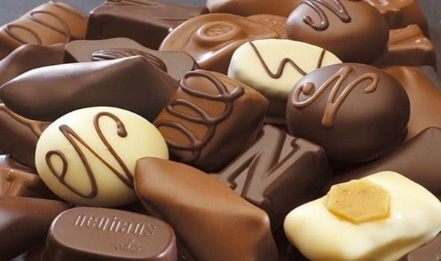
Ανδρέας Κοθρής
Βασίλης Κηπουρός

